Slide 1
Comissão Parlamentar de Inquérito
CPI das Próteses
Senado Federal
Sandro Leal Alves
Brasília, 09.julho.2015

Slide 2
FENASAÚDE
Federação Nacional de Saúde Suplementar
2

Slide 3
FenaSaúde
Allianz Saúde S.A
Grupo Amil Saúde
Grupo Bradesco Saúde
Grupo Caixa Saúde
Care Plus Medicina Assistencial
Gama Saúde
Golden Cross
Hapvida Assistência Médica
Grupo Intermédica
Itauseg Saúde
Mapfre Saúde
Marítima Saúde Seguros
Metlife Planos Odontológicos
Odontoprev
Omint Serviços de Saúde
Porto Seguro - Seguro Saúde
Grupo SulAmérica Saúde
Unimed Seguros Saúde
Março de 2015
18 grupos empresariais
25 operadoras associadas
Beneficiários
29,2 milhões = 40,5% do total
Despesas assistenciais (12 meses terminados em março/15)
R$ 45,1 bilhões = 40,8% do mercado
3

Slide 4
Fundamentos - Estrutura do setor
Fontes: Documento de informações periódicas das operadoras de planos de assistência à saúde - DIOPS/ANS - Extraído em 11/5/15. Sistema de informações de beneficiários - SIB/ANS/MS - Tabnet - Extraído em 21/5/15. Notas: ¹Quantidade de operadoras com registro ativo e com beneficiários. ²Quantidade em milhões. ³Considera as operadoras que divulgaram o resultado de receita de contraprestações. ⁴Considera o as operadoras que divulgaram os resultado de despesa assistencial, administrativa, com comercialização e impostos. ⁵Razão entre despesa assistencial e receita de contraprestações. ⁶Inclui todas as operadoras associadas à FenaSaúde em mar/15, inclusive TEMPO SAÚDE SEGURADORA S.A.. ⁷Considera 1.199 operadoras em atividade e com beneficiários em mar/15. Considera o resultado das administradoras de benefícios.

Slide 5
Saúde Suplementar em números
INFRAESTRUTURA DE ATENDIMENTO MÉDICO-HOSPITALAR
1.199 operadoras de saúde
2.372 hospitais privados
1.431 hospitais filantrópicos
19.037 unidades de apoio a diagnóstico
37.382 clínicas e policlínicas
119 administradoras de benefícios

Slide 6
Produção Assistencial
Item assistencial | 2013
Total¹ | 999.891.716
Consultas médicas | 151.733.938
Outros atendimentos ambulatoriais | 121.588.143
Exames complementares | 667.482.843
Terapias | 51.064.933
Internações | 8.021.859
Fonte: Mapa Assistencial da Saúde Suplementar - Edição 2014
Nota: ¹Não inclui os eventos da odontologia. Dados brutos informados pelas operadoras de planos de saúde.

Slide 7
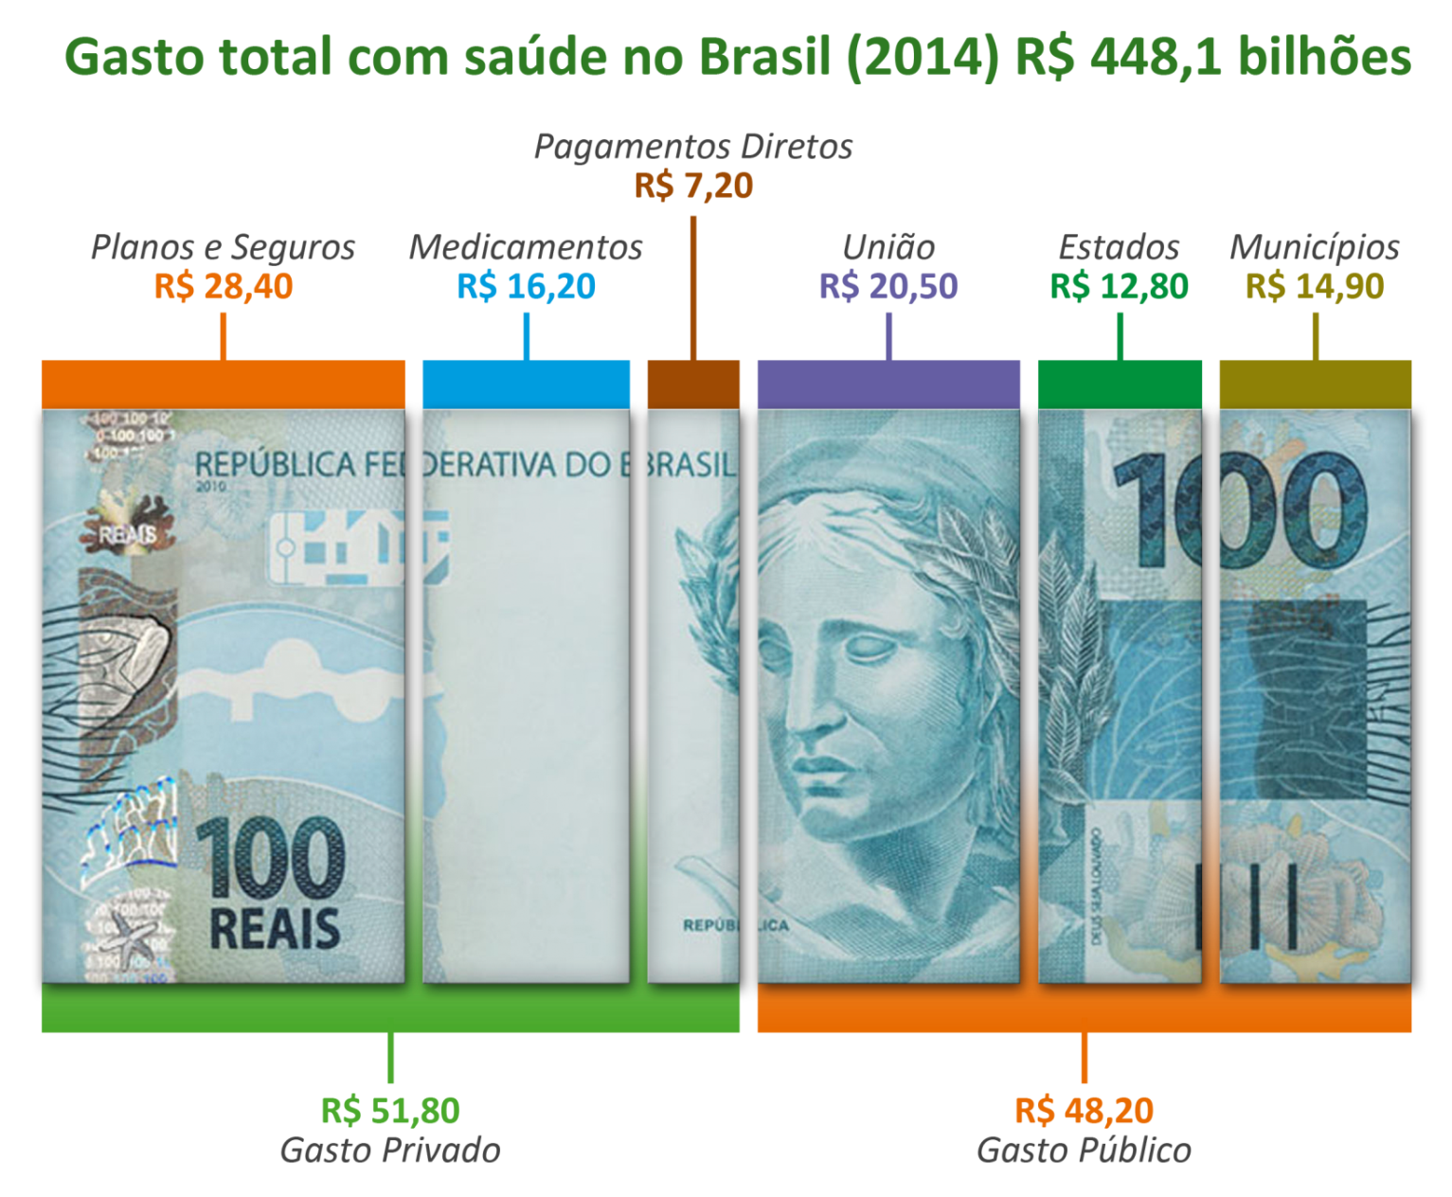
Gasto total com saúde no Brasil (2014)
Veja como são distribuídos os gastos com saúde no Brasil, que em 2014 totalizaram R$ 448,1 bilhões.
De cada R$ 100,00 confira para onde foi cada centavo:
Fonte: Artigo: “Gasto total com saúde no Brasil: a importância e o esforço para medi-lo” – Maria Luiza Levi e Áquilas Mendes.

Slide 8
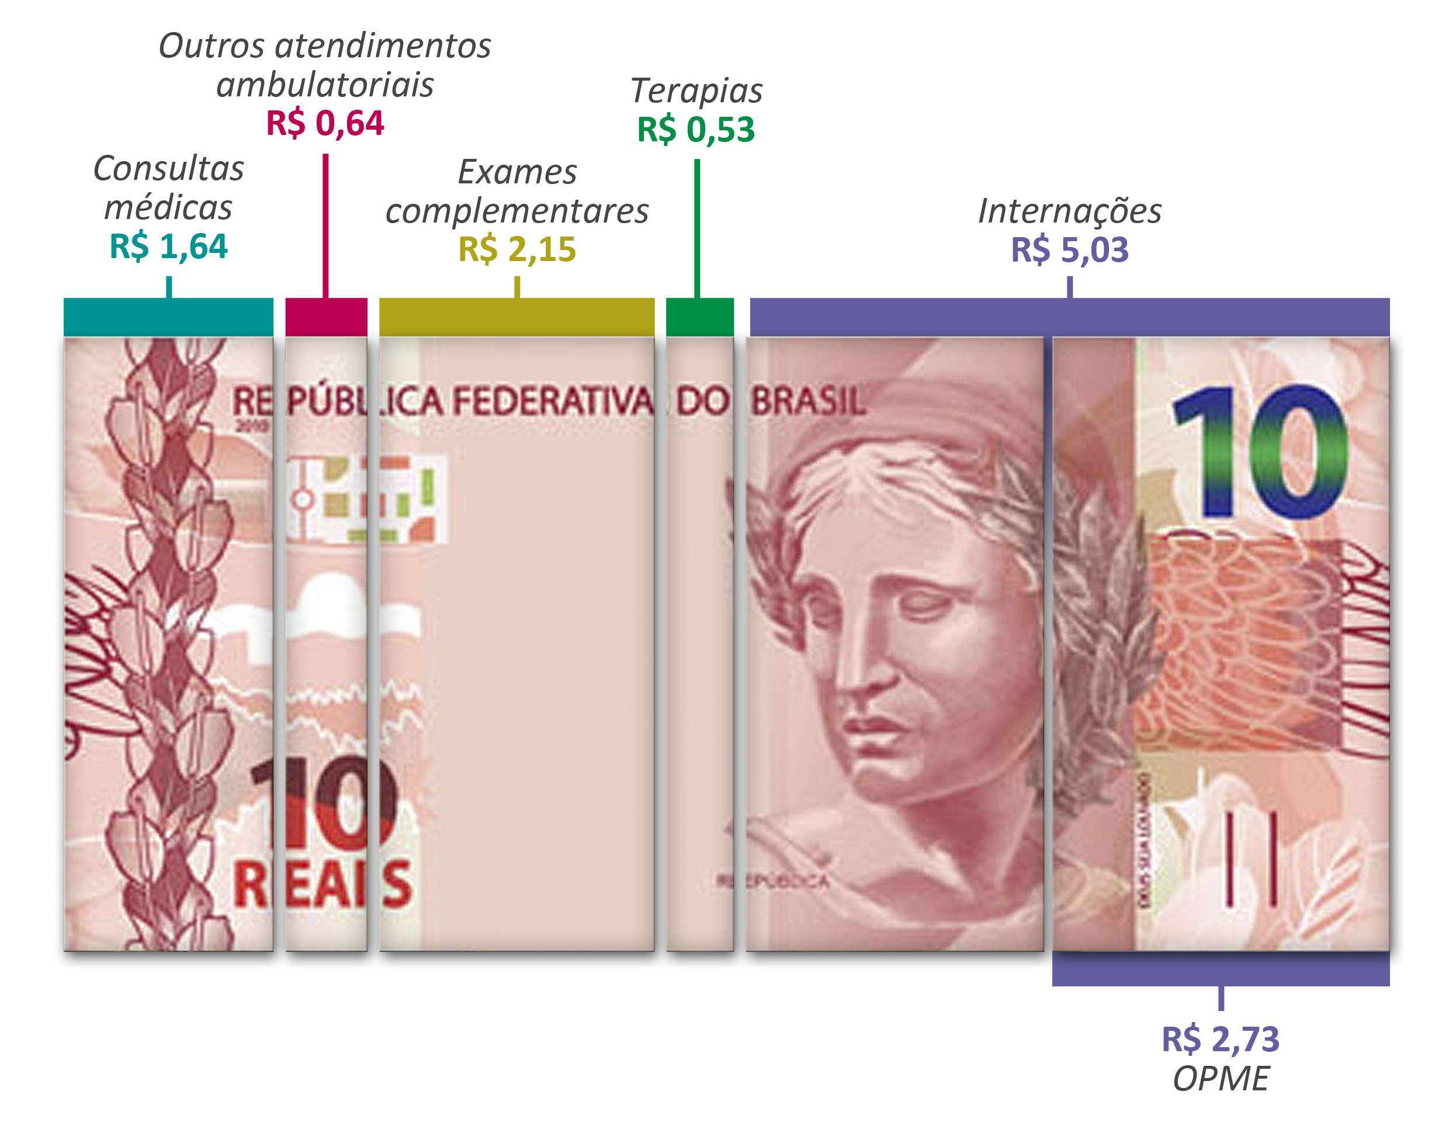
Despesa Assistencial ( R$ 110,5 bilhões – mar/15)
Fontes: Agência Nacional de Saúde Suplementar (ANS) - Mapa assistencial da saúde suplementar - 2014 . Rio de Janeiro. OPME -Unidas - União Nacional das Instituições de Autogestão em Saúde - 2013

Slide 9
Despesas com Materiais, Medicamentos e OPME
9

Slide 10
Impulsionadores dos custos
Preços unitários
Substituição de materiais menos por mais dispendiosos sem alteração nos desfechos clínicos
Frequência de utilização
Incorporação de Tecnologia sem avaliação
OPME com indicações inadequadas
Crescimento das rendas
Envelhecimento
......

Slide 11
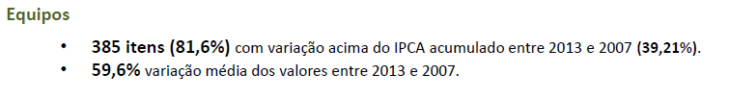
Preços e substituição - Equipos
11

Slide 12
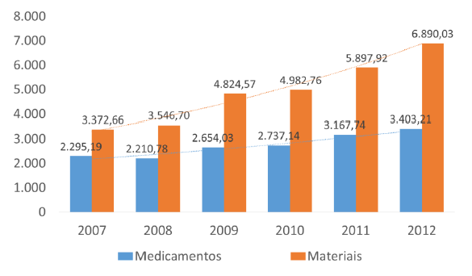
Gasto real com materiais e medicamentos por internação que utilizou esses itens
Autogestão, 2007 a 2012
∆% acumulada
104,3%
Valores em R$
48,3%
Fonte: Elaboração do IESS

Slide 13
Disparidades
Disparidades de preços entre:
  diferentes compradores
  diferentes regiões
  porta de fábrica e instalado na pessoa
Tamanhas diferenças são injustificáveis

Slide 14
Razões das diferenças
Falta de transparência – práticas e preços
Falta nomenclatura padronizada – baixa comparabilidade
Poder de monopólio – discriminação de preços
Comissões questionáveis – indução de demanda
Excesso de judicialização – geram iniquidades, afetam comportamento de consumidores e nas empresas

Slide 15
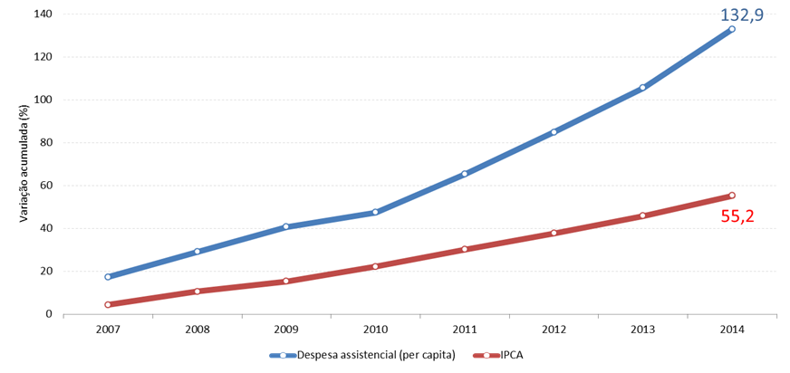
Consequências Econômicas:
Despesa assistencial per capita cresce acima do IPCA
Fontes: Sistema de informações de beneficiários - SIB/ANS/MS -Tabnet - Extraído em: 13/5/15. IBGE - Sistema Nacional de Índices de Preços ao Consumidor IPCA - INPC (Abr/15) - Número Índice (Dez 93 = 100) – Extraído em: 13/5/15.
15

Slide 16
Resumindo as Propostas
Transparência nos mercados
Investigação de condutas anticompetitivas pelo CADE
Uniformização e padronização da nomenclatura pela ANVISA
Formulação de projeto de lei inspirado no Sunshine Act
Abertura das importações (hoje a Operadora não pode importar diretamente)
Divulgação ampla de preços FOB/CIF
Criação de central de compras conjunta (SUS/OPS)
Institucionalização da ATS
Diretrizes e protocolos de utilização
Estímulo à consulta de segunda opinião médica
Busca por novos modelos de pagamentos
16

Slide 17
Obrigado!
Sandro Leal Alves
sandroleal@fenasaude.org.br

